Slide 1
Федеральное государственное бюджетное образовательное учреждение высшего образования «Красноярский государственный медицинский университет имени профессора В.Ф.Войно-Ясенецкого» Министерства здравоохранения Российской Федерации Фармацевтический колледж
Тема: Методы ценообразования в аптеке.
по специальности 33.02.01 Фармация
Выполнила: Юртина Екатерина Николаевна
Руководитель: Казакова Елена Николаевна

Slide 2
Цена, ценообразование и стоимость
Цена – денежное выражение стоимости товара, например лекарственного препарата.
Ценообразование – процесс установления цены на товар.
Стоимость – выраженная в деньгах ценность чего-либо или размер расходов на что-либо.
Виды стоимости:
Потребительская
Обменная
Авансовая
Рыночная
Номинальная
Альтернативная
Амортизационная
Балансовая
Т.Д.

Slide 3
Классификация цен
Фиксированные цены
Регулируемые цены
Свободные цены
Устанавливаются на ресурсы производителей, которые занимают монопольное положение на рынке.
Устанавливаются на товары и услуги, которые оказывают определяющее влияние на общий уровень и динамику цен, имеют решающее социальное значение.
Регулируются между оптовым покупателем и производителем.

Slide 4
Классификация цен
Оптовая цена предприятия
Оптовая цена посредника
Розничная цена
-цена производителя продукции, по которой предприятие реализует произведенную продукцию оптовым посредникам или розничным предприятиям.
-цена, по которой предприятия и организации-потребители оплачивают продукцию оптовым организациям.
-это цена, по которой товар реализуется населению, предприятиям и организациям.

Slide 5
Функции цены
Социальная
Экономическая
Распределительная
Учетная
Стимулирующая

Slide 6
Прямое и косвенное воздействие государства на цены.
Формы прямого вмешательства государства в процессе ценообразования:
Формы косвенного государственного регулирования цен:
- общее замораживание цен или замораживание цен на отдельные товары аптечного ассортимента на определенный срок;
- установление фиксированных цен и тарифов;
- установление предельного уровня цен;
- установление предельного норматива рентабельности;
- установление предельных размеров снабженческо-сбытовых и торговых надбавок;
- декларирование цен;
- установление рекомендательных цен по важнейшим видам продукции.
- создание условий для развития здоровой конкуренции и предпринимательства;
- государственное стимулирование привлечения в страну иностранных инвестиций;
- эффективное использование таможенных тарифов, льготных таможенных пошлин.

Slide 7
Уровни государственного регулирования цен
Федеральный
Перечень ЖНВЛП
Порядок регулирования цен на ЖНВЛП
Региональный
Устанавливаются предельные розничные и оптовые надбавки.

Slide 8
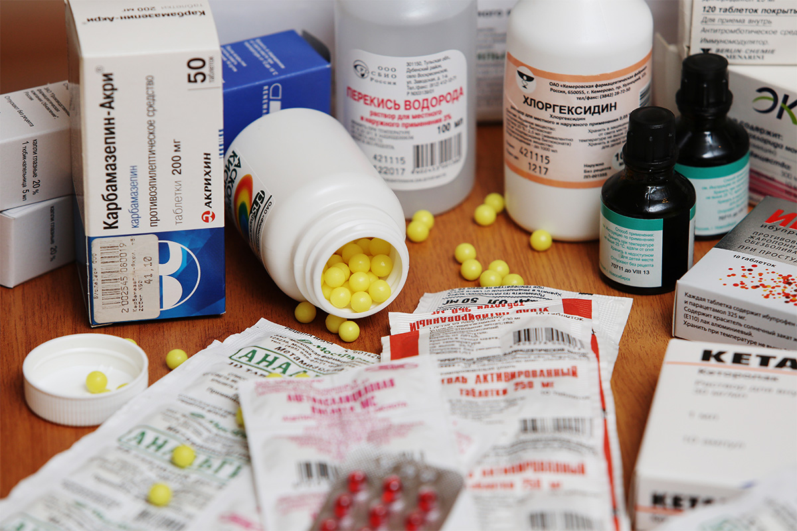
Список жизненно необходимых и важнейших лекарственных препаратов (ЖНВЛП)
ЖНВЛП - это перечень лекарственных препаратов, который утверждается Правительством Российской Федерации в целях государственного регулирования цен на лекарственные средства.

Slide 9
Список жизненно необходимых и важнейших лекарственных препаратов (ЖНВЛП)
Перечень ЖНВЛП ежегодно утверждается Правительством Российской Федерации, обеспечивая приоритетные потребности здравоохранения в целях профилактики и лечения заболеваний, в том числе преобладающих в структуре заболеваемости в Российской Федерации.

Slide 10
Список жизненно необходимых и важнейших лекарственных препаратов (ЖНВЛП)
На субъектном уровне в РФ устанавливаются предельные размеры оптовых надбавок и предельные размеры розничных надбавок к фактическим отпускным ценам, установленным производителями лекарственных средств, на лекарственные средства, которые включены в список ЖНВЛП.
Предельные размеры надбавок устанавливаются в процентах, дифференцируются в зависимости от стоимости самих лекарственных препаратов, с учетом географии, транспорта и других особенностей субъектов РФ.

Slide 11
Подведение итогов
Таким образом, государство регулирует и контролирует цены на лекарственные препараты и проявляет участие в методах ценообразования лекарственных препаратов.

Slide 12
Спасибо за внимание!

